Slide 1

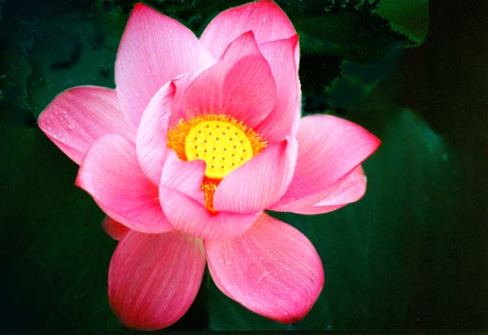
全国普通高等教育中医药类精编教材
第十章 祛 暑 剂

Slide 2

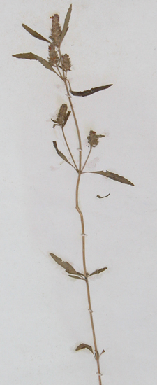
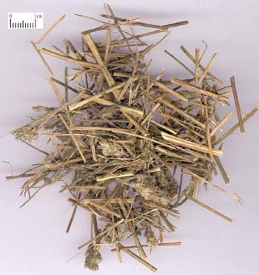
一、概念
组成:祛暑清热药或祛暑化湿药为主
功效:祛除暑邪
治证:夏月暑病
香薷

Slide 3
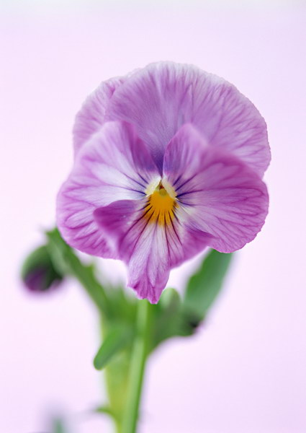
暑邪的致病特点:
1. 具有明显的季节性；
“先夏至日者为病温，后夏至日者为病暑”
2. 暑为阳邪,其性炎热；
“暑亦温之类”、 “暑本夏月之热病”
3. 暑性升散,易伤津耗气；
暑气内通于心，其性较一般温热之邪更
具升散 而易耗气伤津。
4. 暑邪多挟湿。

Slide 4
暑热病证型：
1、夏季乘凉饮冷，感受寒湿(阴暑)；
2、感暑挟湿；
3、夏月感受暑热（阳暑）；
4、暑热气津两伤。
暑热病治法：以“清法”为主。

Slide 5

二、分类、适应证、代表方：
1、祛暑解表—暑湿夹湿，复感于寒
—新加香薷散
2、祛暑利湿—感暑挟湿
—六一散
3、祛暑清热—夏月感受暑热（阳暑）
—清络饮
4、清暑益气—暑热气津两伤
—王氏清暑益气汤

Slide 6
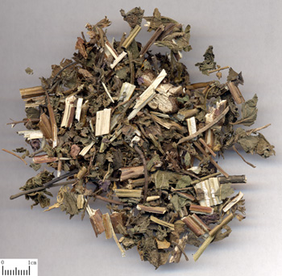
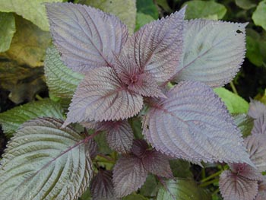
三、使用注意
1. 辨暑热和暑湿的主次轻重；
2. 暑热耗气伤津者，应配伍益气养阴之品。
紫苏

Slide 7
香薷散
《太平惠民和剂局方》
【组成】
香薷一斤 白扁豆 厚朴各半斤
【用法】上为粗末，每服三钱，水一，入酒一分，煎七分，去滓，水中沉冷。连吃二服，随病不拘时。

Slide 8
【主治】夏月伤于寒湿之阴暑证
寒束肌表：恶寒发热，无汗，身重头痛，脉浮。
暑湿伤中：胸闷泛恶，腹痛吐泻，舌苔白腻。
【病机】寒束肌表，暑湿伤中
【治法】祛暑解表，化湿和中

Slide 9
方解
君：香薷——解表散寒，祛暑化湿
臣：厚朴——行气下气，化湿除满
佐：白扁豆——健脾和中，渗湿消暑
酒——散寒温通
配伍要点：解表与化湿并用，健脾与行气同用。

Slide 10
运用
一、辨证要点：恶寒发热，无汗，头重胸闷，舌苔白腻，脉浮。
二、临证加减：
兼内热加黄连；
脾虚加人参、白术、茯苓等。
三、现代运用：夏月感冒、急性胃肠炎等属寒邪束表，暑湿伤中者。
四、附方：新加香薷散
香薷散加银花、连翘

Slide 11

新加香薷散《温病条辨》
【组成】
香薷二钱 银花三钱 鲜扁豆花三钱 厚朴二钱 连翘二钱
【用法】

Slide 12
【主治】暑湿夹湿，复感于寒证。
发热头痛，恶寒无汗，口渴面赤，胸闷不舒，苔白腻，脉浮而数。
【病机】暑湿内蕴，兼寒邪外束
【治法】祛暑解表，清热化湿

Slide 13
【方解】
君：香薷—解表散寒，祛暑化湿
臣：银花、连翘---清透上焦气分之暑热
鲜扁豆花----散邪解暑，清热化湿
佐：厚朴—行气燥湿，助君以化湿除满
配伍要点：辛温与辛凉合用，体现“辛温复辛凉法”。

Slide 14
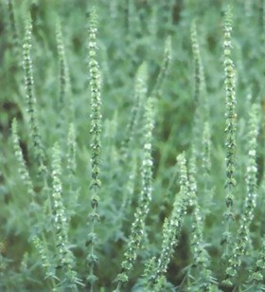
【运用】
１本方为辛温复辛凉之剂。
﹡《名医论方》
２辨证要点：
·发热头痛，恶寒无汗，面赤口渴，苔腻。
3临证加减：
·暑热重者，加青蒿、滑石
·湿邪偏重者，加藿香、茯苓
·
荆芥

Slide 15
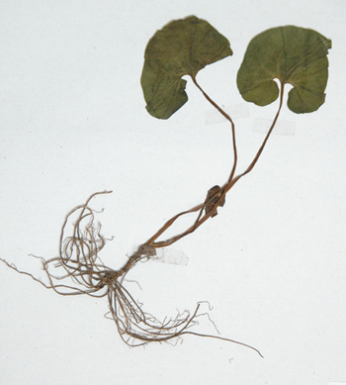
4现代应用：
·夏季感冒，流性性感冒，急性胃肠炎，细菌性痢疾等属暑
湿外感风寒证者。
细辛

Slide 16
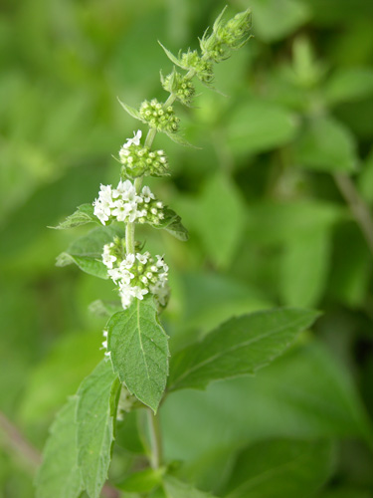
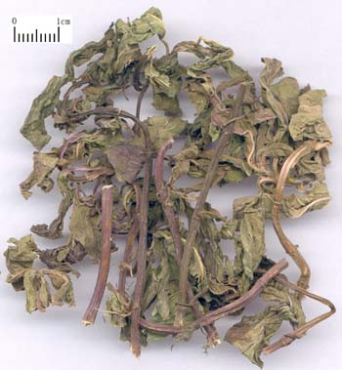
5衍化方：
·香薷饮《太平惠民和剂局方》
功效：祛暑解表，化湿和中
主治：阴暑。
薄荷

Slide 17
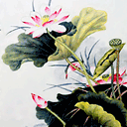
六一散《伤寒直格》
【组成】
滑石六两 甘草一两
【用法】

Slide 18
· 六一散 ·
【主治】暑湿证。
暑热内盛，伤津扰心—身热、烦渴。
暑湿下注，气化不利—泄泻、小便不利。
【病机】感冒挟湿，暑湿下注
【治法】清暑利湿

Slide 19
【方解】
· 六一散 ·
君：滑石—清热利小便，使暑热从小便而去。
佐使：甘草—清热和中
· 滑、甘配甘寒生津
配伍要点：清热而不留湿，利水不伤正。

Slide 20
【运用】
· 六一散 ·
１本方为治疗暑湿的常用方。
﹡《名医论方》
２、辨证要点：
身热烦渴，小便不利。

Slide 21
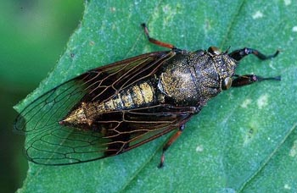
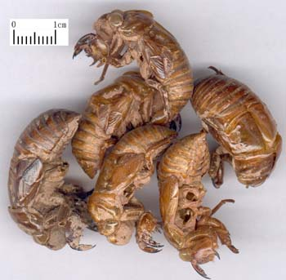
· 六一散 ·
3、临证加减：
湿伤脾胃加白扁豆、白术；
湿热下注加车前子、栀子、金钱草。
蝉蜕

Slide 22
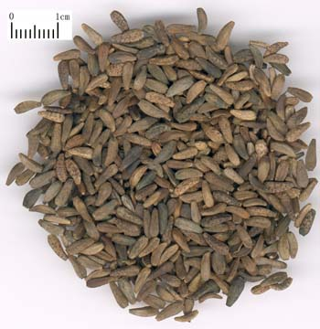
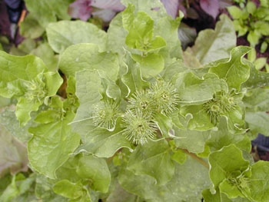
· 六一散 ·
4、现代运用：
膀胱炎、尿道炎和急性肾盂肾炎等属暑湿热下注
5、衍化方
牛蒡

Slide 23

清暑益气汤 《温热经纬》
【组成】
西洋参 石斛 麦冬 黄连
竹叶 荷梗 知母 甘草
粳米 西瓜翠衣
【原方用法】
原方未注明剂量及用法。

Slide 24
· 清暑益气汤 ·
【主治】暑热气津两伤证。
中暑受热—身热汗多，尿赤心烦
暑热伤津—口渴
暑热耗气—体倦少气，精神不振，
气津两伤—脉虚数
【病机】感受暑热，气耗津伤。
【治法】清暑益气，养阴生津。

Slide 25
【方解】
· 清暑益气汤 ·
君：西瓜翠衣—清热解暑，生津止渴
西洋参—益气养阴，清热生津
臣：荷梗—清热解暑，以助西瓜衣清解暑热。
石斛、麦冬—养阴清热，助洋参补养生津。
佐：黄连、知母、竹叶—清热泻火除烦。
使：甘草、粳米—益胃和中，调和诸药。

Slide 26
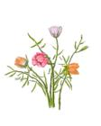
· 清暑益气汤 ·
配伍要点：祛暑清热与益气养阴并用

Slide 27
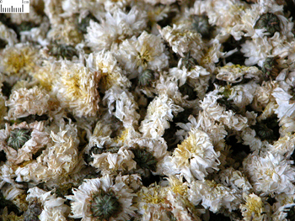
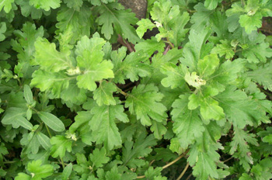
【运用】
· 清暑益气汤 ·
１、本方主治暑湿证。
﹡《名医论方》
２、辨证要点：
体倦少气，口渴汗多，脉虚数。
菊花

Slide 28
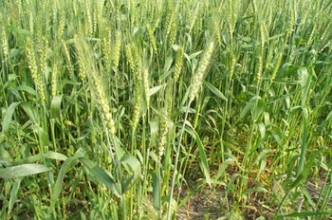
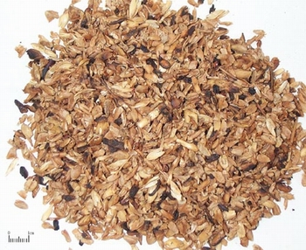
3、临证加减：
· 清暑益气汤 ·
·暑热甚，加石膏，金银花，连翘；
·津气损伤较重，黄连酌减，加重西洋
参、石斛、麦冬。
浮小麦

Slide 29
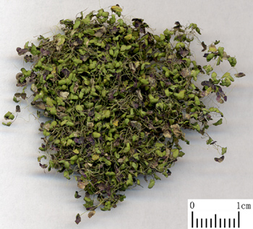
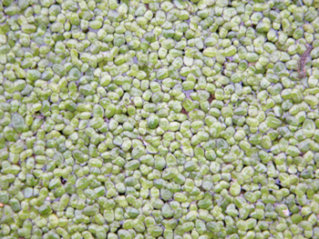
4、现代应用
· 清暑益气汤 ·
小儿夏季热、支气管哮喘夏日发作者属暑热气津两伤证，均可用之。
5、病例分析
浮萍

Slide 30
· 六一散 ·
上为细末，每服三钱，蜜少许，温水调下或无蜜亦可，每日三服；或欲冷者，新井泉水调下亦得。

Slide 31
名医论方
“此因伤暑而兼感受外寒之证也.夫暑必挟湿,而湿必归土,乘胃则吐，乘脾则泻．是以夏月因暑感寒，每多呕泻之证，以湿感于内，脾胃皆困也．此方香薷之辛温香散，能入脾肺气分，发越阳气，以解外感受之邪．厚朴苦温，宽中散满，以祛脾胃之湿．扁豆和脾利水，寓匡正御邪之意耳．”
——《成方便读》

Slide 32
名医论方
“六一散…治伤暑 感冒，表里俱热，烦躁口渴，小便不通，一切泻痢淋浊等证属于热者，此解肌行水，而为却暑之剂也。滑石气清能解肌，质重能清降，寒能胜热，滑能通窍，淡能利水；加甘草者，和其中以缓滑石之寒滑，庶滑石之功，得以彻表彻里，使邪去而正不伤，故能治如上诸证耳．”
——《成方便读》

Slide 33
名医论方
“暑伤气阴，以清暑热而益元气，无不应手而效。”
——《温热经纬》

Slide 34
· 香薷散 ·
上为粗末，每服三钱，水一，入酒一分，
煎七分，去滓，水中沉冷。连吃二服，随病
不拘时。

Slide 35
· 六一散 ·
衍化方：
· 益元散－－本方加辰砂，灯心汤调服
功效：清心解暑，兼能安神
主治：暑湿证兼心悸怔忡，失眠多梦者
· 碧玉散－－本方加青黛，令如浅碧色
功效：清解暑热
主治：暑湿证兼有肝胆郁热者
· 鸡苏散－－本方加薄荷
功效：疏风解暑
主治：暑湿证兼微恶风寒，头痛头胀，咳嗽不爽者

Slide 36
病例分析
* 叶某，女，19岁，8月20日就诊。患者于 8月开始发热，汗出热不退，心烦，口渴喜饮，头痛，食少纳呆，神疲，大便秘结，小便短赤。8月14日入院，经
用抗生素，强地松，补液等治疗6日，热末退，8月
20日转中医科治疗。
* 诊时见高热，体温39.5℃,面赤汗出,口舌干,头痛不欲饮食,精神疲倦,小便黄短,大便2日一行,干燥.舌红,苔薄黄而干,脉细数无力。检查血象：白细胞9.8×10⁹/L,中性0.67。西医诊断：高热原因待查

Slide 37
* 病机分析：8月9日起病，发热汗出不退，口渴心烦，
神疲，尿短，舌红苔薄干，为暑热内盛，气阴两伤。
虽然持续发热十余日，但邪尚在气分而末入营血，亦
末入于心胞。舌干，脉细数无力，属暑伤津气证。
* 辨证：暑温，暑热末去津气已伤
* 立法；清暑益气养阴
* 处方；王氏清暑益气汤加味
太子参_{30g} 麦冬 _{12g} 石斛_{10g} 黄连_{5g}
竹叶_{10g} 荷叶_{10g} 知母_{10g} 西瓜翠衣_{30g}
白薇_{10g} 地骨皮_{10g} 甘草_{3g}

